Slide 1
Brugergrænseflader
Lars Skjærbæk, UCH

Slide 2
Kært barn har mange navne
Brugerflade
Brugergrænseflade
Brugerinterface
GUI (Graphical User Interface)
Interaktionsdesign
Men det handler alt sammen om det samme…

Slide 3
Brugergrænseflade
En brugergrænseflade modtager input og leverer output. Det kan være:
Som tastetryk og musebevægelser i en grafisk brugergrænseflade ( også kaldet en GUI - graphical user interface).
Som fysiske berøringer på touch screens.
Som tastetryk på et håndholdt apparat.
Gennem fysiske håndtag (fx joysticks til spillekonsoller eller controllere til VR udstyr
Stemmestyring og gesture regulering (bevægelsesstyret)
Brugergrænsefladen afskærmer brugeren fra de bagvedliggende funktionelle detaljer.

Slide 4
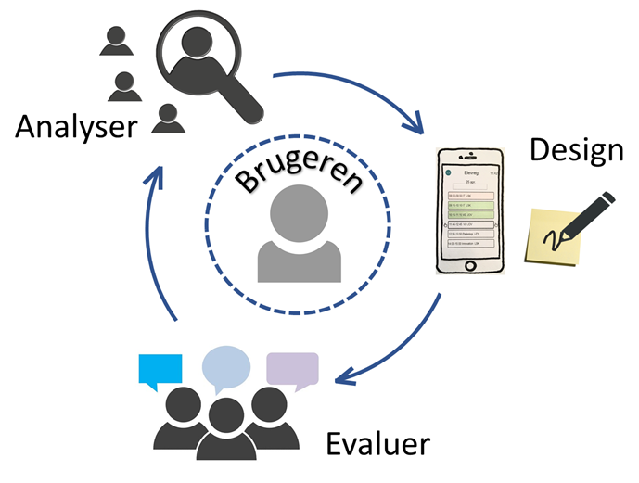
Brugercentreret udvikling
Hvad kan
brugeren finde
ud af

Slide 5
Brugervenligt design:
Er opbygget med udgangspunkt i brugerens viden
Er opbygget med udgangspunkt i genkendelse (i modsætning til at man skal kunne huske)
Giver brugeren en fornemmelse af at vide, hvad han/hun laver
Lader brugeren bruge de typer input han/hun bedst kan lide
Er organiseret efter brugerens brugsmønster, så de ting, der benyttes oftest, er de lettest tilgængelige

Slide 6
Brugercentreret udvikling
Udarbejd en
Prototype på
løsningen

Slide 7
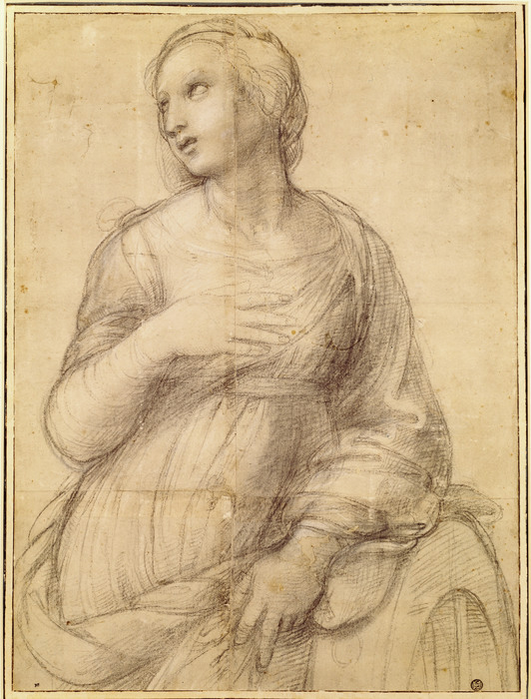
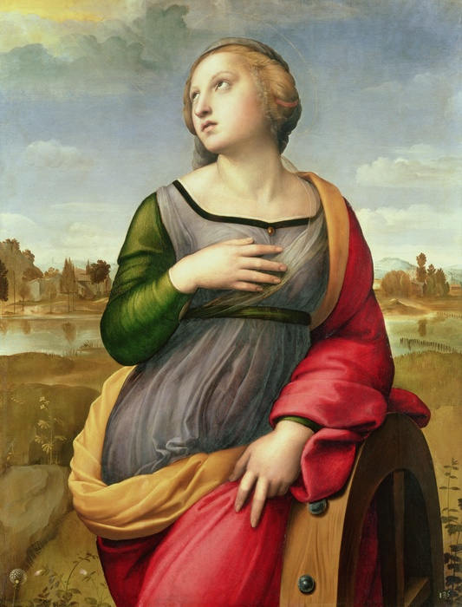
Skitser og tegninger
Skitsen giver en fælles forståelse…
En let buttet
kvinde, der står
med den ene
hånd på brystet,
Og med armen
hvilende på et
Hjul.

Slide 8
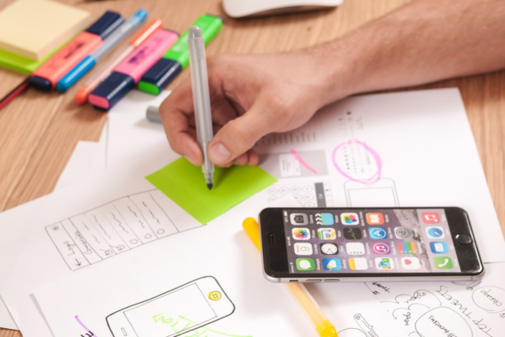
LoFi prototype

Slide 9
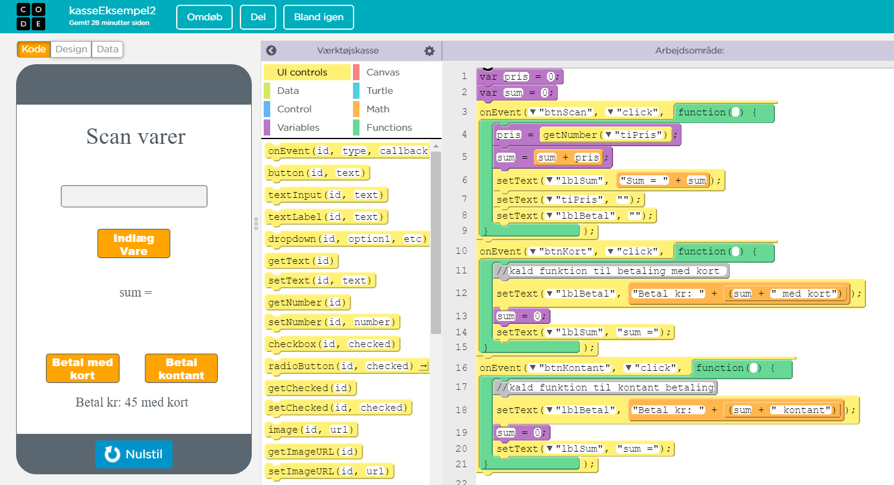
MeFi prototype – prototype værktøjer

Slide 10
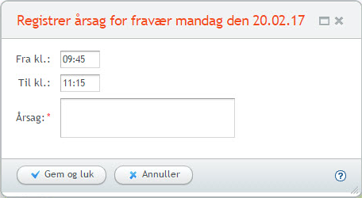
Interface begreber
Menuer – en samling af valgmuligheder (ofte for oven)
Dialoger – en samling af interface komponenter (se nedenstående)
Input felter – modtager data
Knapper – valgmuligheder i en dialog (eller på et produkt)
Output – viser data
Meget simpel dialog

Slide 11
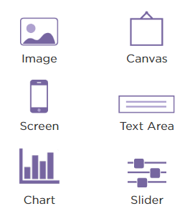
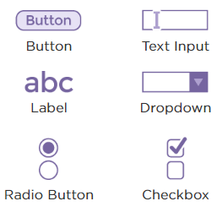
Interface komponenter til apps
Komponenter i AppLab:

Slide 12
Iphone template til skitser

Slide 13
Brugercentreret udvikling
Få brugeren
Til at evaluere
prototypen

